Slide 1





חבר נאמנים I Board of Governors

Slide 2
Programs
The Unit operates programs for children, teens, gap-year participants, and young adults.
All programs share a common educational framework
Personal
Building agency and identity – personal, Israeli, Jewish
Communal
Engaging with and contributing to the community
Social
Developing leadership and social responsibility
Notes:
ילדים, נוער, שנת זהות, צעירים
בכל התכנית שלנו אנחנו עובדים על עקרונות דומים
מעגלים:
אישי - חיזוק אייג'נסי וזהות אישית, ישראלית, יהודית
קהילתי - מעורבות בקהילה
חברתי - מנהיגות

Slide 3
Identity & Peoplehood
Unit Infrastructure
The Jewish Agency works across Israel’s diverse society, with a focus on the North, South, and periphery.
The Identity & Peoplehood Unit centers its work on youth and young adults — Israel’s next generation of leaders.
Programs reach thousands yearly, fostering identity, belonging, and leadership.
Notes:
הסוכנות עובדת לאור שנות קיומה עם אוכלוסיות מגוונות בחברה הישראלית בדגש על עבודה בצפון, דרום ופריפריה הגיאוגרפית בישראל
בשנים האחרונות היחידה מיקדה את עבודתה עם בני נוער וצעירים מתוך הבנה כי זהו דור הבא במדינת ישראל וכן דור המנהיגות
מתקיימות תכניות עומק הנוגעות באלפי בני נוער וצעירים בשנה תוך התמקדות על עבודה חינוכית חברתית הקשורה לזהות, מנהיגות, שייכות

Slide 4
Old Roots, New Growth
COVID-19, political tension, and war — have deeply affected young people’s resilience and sense of belonging.
Many missed key stages of social and identity development.
Youth and communities often “outside the spotlight.”
Programs for ages 15–35 strengthen identity, resilience, civic engagement, and Jewish connection.
A long-established unit with deep roots in Israel, renewed focus, and strong partnerships across sectors.
The next step: bridging personal resilience with collective Jewish identity, in Israel and worldwide.
Notes:
לאור האתגרים החדשים של העם היהודי בארץ ובעולם הבנו כי אנו
חייבים לפתח את הנושא שהוא חיבור מעורב ואקטיבי לעם היהודי
מתוך הניסיונות ראינו שחייבים את החיבור הזה שהוא יביא ל
פלורליזם
שורשים יותר עמוקים
חיבור הדור הבא בארץ ובעולם בין ישראל ליהודים בחול
אחריות הדדית

Slide 5

Vision
Like a drop creating ripples, our vision is to expand circles of belonging.
We aim to bridge young Israelis’ real needs and questions of identity with meaningful engagement with Jewish peers abroad.
Programs that combine belonging and global connection create deeper impact and leadership.
In the coming period, the Unit will expand this additional circle – fostering deeper connection and familiarity with the global Jewish people, and developing new, large-scale and meaningful programs in this field.
Notes:
טיפה בים אדוות
רוצים למצוא את הדרך והחיבור בין הצורך האמיתי והכאב האמיתי שמעסיקים את הצעירים בישראל עם
משהו שעונה על 2 המטרות – ישראלי מחובר ושייך ויכולת לשנות את המציאות ונושא של הקשר האמיתי עם צעירים מחול
דוגמא לכך היא צעיר ישראלי שמתחיל את חייו בגיל 21 עסוק בשאלות של עיבוד חוויות העבר בצבא וכו , ושאלות למה הוא פה ומה המשמעות של להיות ישראלי או ציוני, מתחבר לשאלה של חלק ממה הוא, למה הוא שייך, אז אם היינו מתחילים לייצר תכניות שבאופן אינטגרלי יש גם זהות ושייכות וגם מעורבות עם קהילות – זה מתחבר בצורה חזקה יותר .ולכן בתקופה הקרובה אנו נרחיב בתקופה הקרובה את המעגל הנוסף – חיבור והכירות לעם היהודי בעולם, וגם יצירת תכניות חדשות גדולות ורחבות ומשמעותיות בתחום הזה.

Slide 6
Deepening Engagement
Facing new global and local challenges, we emphasize active connection to the Jewish people worldwide.
This approach strengthens:
Pluralism and shared responsibility
Deeper identity and roots
Connection between young Israelis and world Jewry
Notes:
לאור האתגרים החדשים של העם היהודי בארץ ובעולם הבנו כי אנו
חייבים לפתח את הנושא שהוא חיבור מעורב ואקטיבי לעם היהודי
מתוך הניסיונות ראינו שחייבים את החיבור הזה שהוא יביא ל
פלורליזם
שורשים יותר עמוקים
חיבור הדור הבא בארץ ובעולם בין ישראל ליהודים בחול
אחריות הדדית

Slide 7
Expanding the Circle: Connecting with the Global Jewish People
Participants share how connecting with peers from abroad broadened their perspective and deepened their sense of belonging.
This experience fosters mutual understanding, empathy, and a shared sense of peoplehood between young Israelis and global Jewish communities.
Notes:
איך המשתתפים רואים איך הם הגיעו קודם ומה עשה להם החיבור והשילוב של ישראלים-חולניקים, הפתיחת שער למעגל הנוסף

Slide 8


חבר נאמנים I Board of Governors

Slide 9
THANK YOU

Slide 10
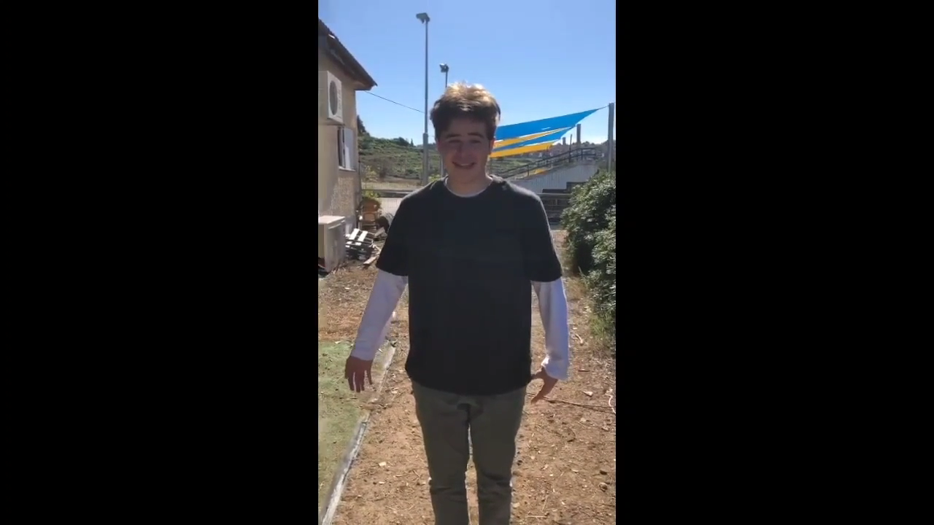
Expanding the Circle: Connecting with the Global Jewish People
Notes:
איך המשתתפים רואים איך הם הגיעו קודם ומה עשה להם החיבור והשילוב של ישראלים-חולניקים, הפתיחת שער למעגל הנוסף

